Slide 1
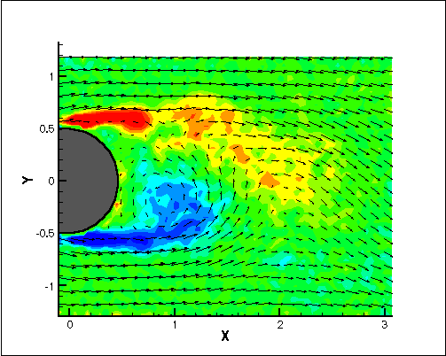
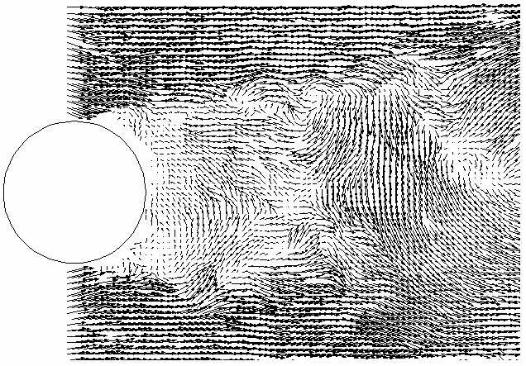
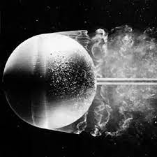
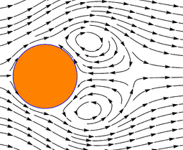
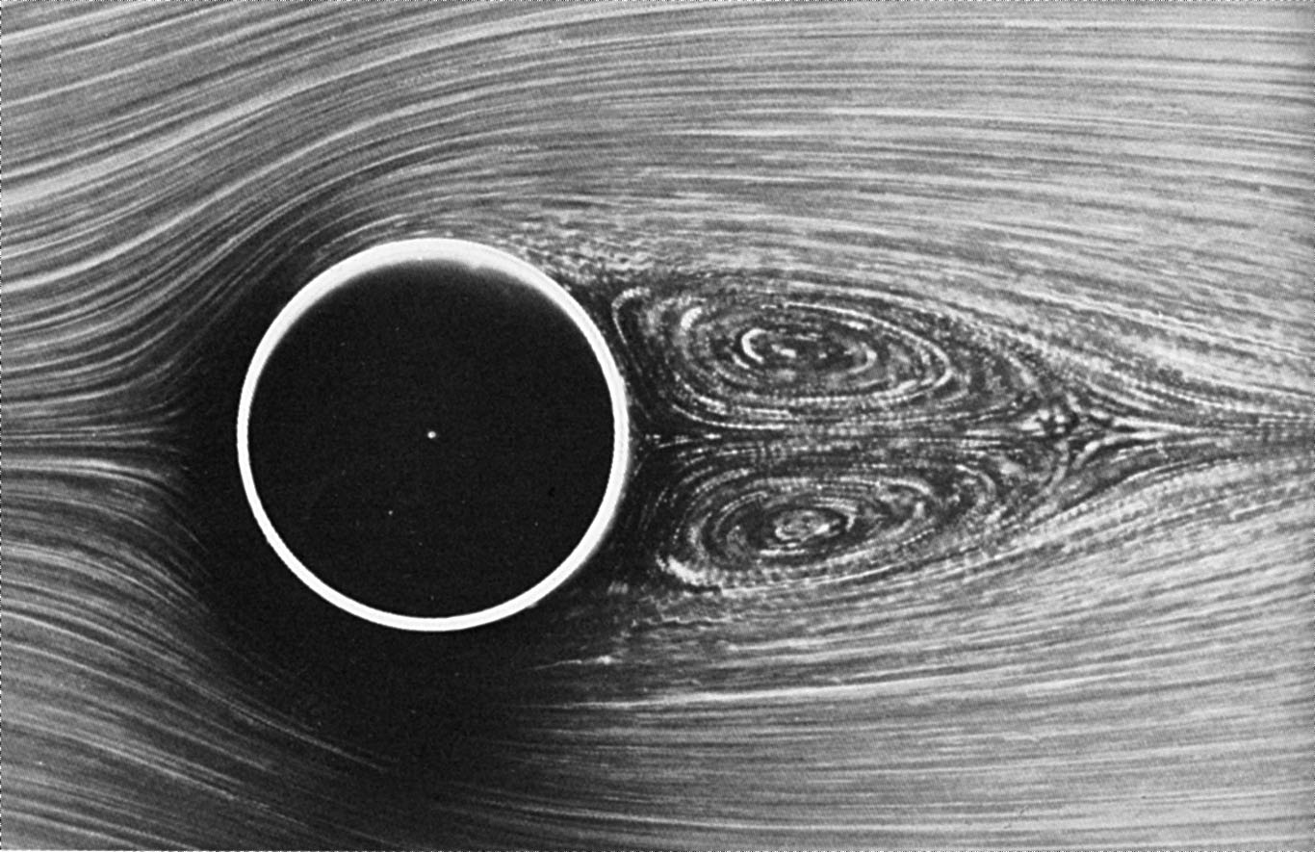
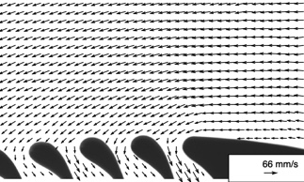
9.feb. 2022: 5. forelesning i fluidmekanikk
Strømningsvisualisering
(Kvalitativt) EFM 4.1
Credit: Creative Commons
Beskrivelse av hastighetsfelt
(Kvantitativt, kinematikk) EFM 4.2-4.4
Courtesy of Adam Burbidge

Slide 2

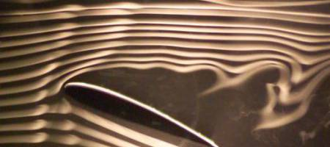
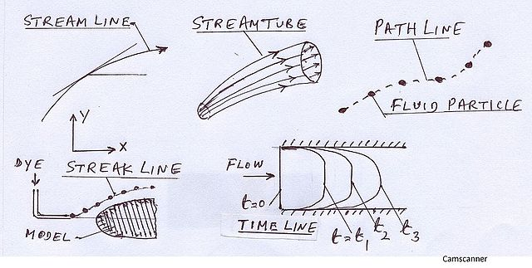
Sporlinjer brukes til å visualisere strømning
farget væske
Sporlinjer
Eks. Brukes til å bestemme om en strømning separerer
Credit: Creative Commons
Flow visualization video
Bilder fra Creative Commons
Partikkelbaner = pathlines (eng.). Sporlinjer = streaklines (eng.)

Slide 3
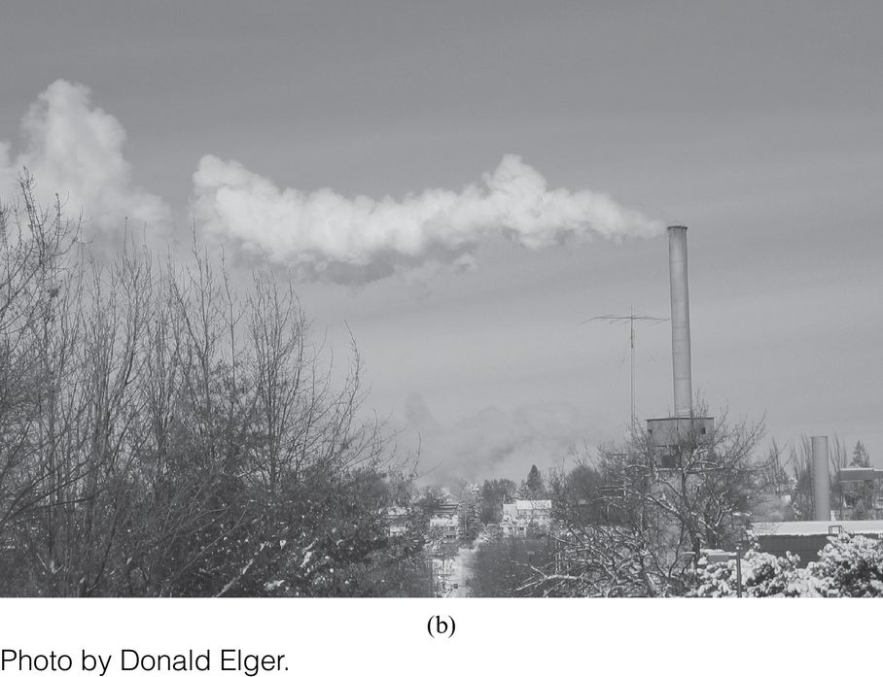
Sporlinjer brukes til å visualisere strømning
farget væske
Sporlinjer
Eks. Brukes til å bestemme om en strømning separerer
Credit: Creative Commons
Flow visualization video
Bilder fra Creative Commons
Partikkelbaner = pathlines (eng.). Sporlinjer = streaklines (eng.)

Slide 4
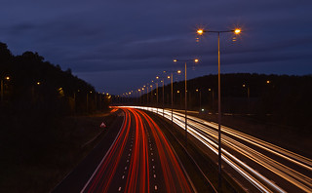
Sporlinjer brukes også til å
visualisere trafikkflyt
farget væske
Sporlinjer
Eks. Brukes til å visualisere trafikkflyt
Credit: Creative Commons
Flow visualization video
Bilder fra Creative Commons
Partikkelbaner = pathlines (eng.). Sporlinjer = streaklines (eng.)

Slide 5
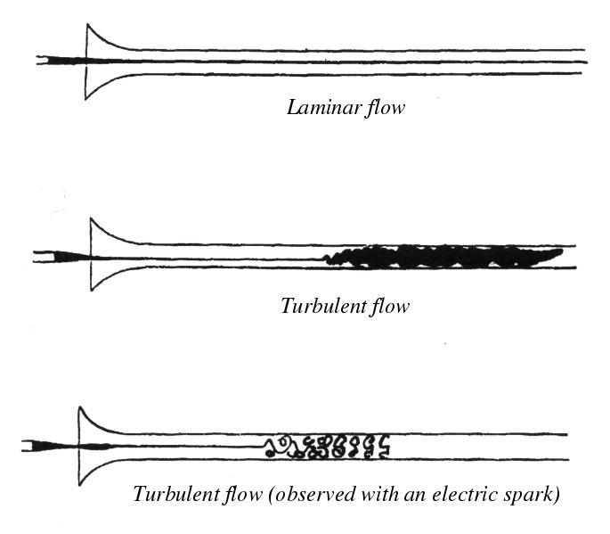
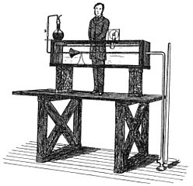
Sporlinjer brukes til å avgjøre om en strømning er
turbulent
farget væske
Sporlinjer
Eks. Brukes til å bestemme om
en strømning er turbulent
Credit: Creative Commons
Flow visualization video
Bilder fra Creative Commons
Sporlinjer = streaklines (eng.)

Slide 6
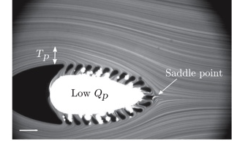
Sporlinjer kan brukes til å avgjøre om en strømning er
stasjonær (tidsuavhengig)
Tidsuavhengig strømning
Ved langeksponering gir tidsuavhengig strømning gi et klart bilde (Mossige et al., 2016)
Credit: Creative Commons
Flow visualization video
Bilder fra Creative Commons
Sporlinjer = streaklines (eng.)

Slide 7
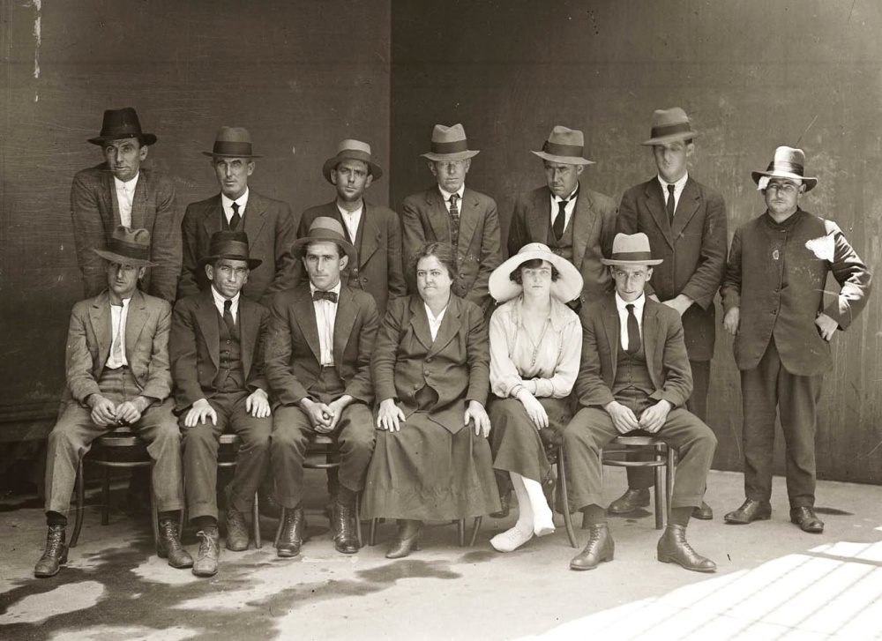
Sporlinjer kan brukes til å avgjøre om et motiv er
stasjonært (tidsuavhengig)
Tidsuavhengig strømning
Ved langeksponering gir tidsuavhengig strømning gi et klart bilde (Mossige et al., 2016)
Credit: Creative Commons
Tidsuavhengige motiver
I gamle dager måtte man bruke lang eksponering for å få nok lys. Derfor er det ingen som smiler
Credit: Creative Commons
Flow visualization video
Bilder fra Creative Commons
Sporlinjer = streaklines (eng.)

Slide 8

Sporlinjer kan brukes til å avgjøre om et motiv er
stasjonært (tidsuavhengig)
Tidsavhengige motiver
Motivene blir uklare fordi de beveger seg i løpet av eksponeringstiden til kameraet
Credit: Creative Commons
Tidsuavhengige motiver
I gamle dager måtte man bruke lang eksponering for å få nok lys. Derfor er det ingen som smiler
Credit: Creative Commons
Flow visualization video
Bilder fra Creative Commons
Sporlinjer = streaklines (eng.)

Slide 9
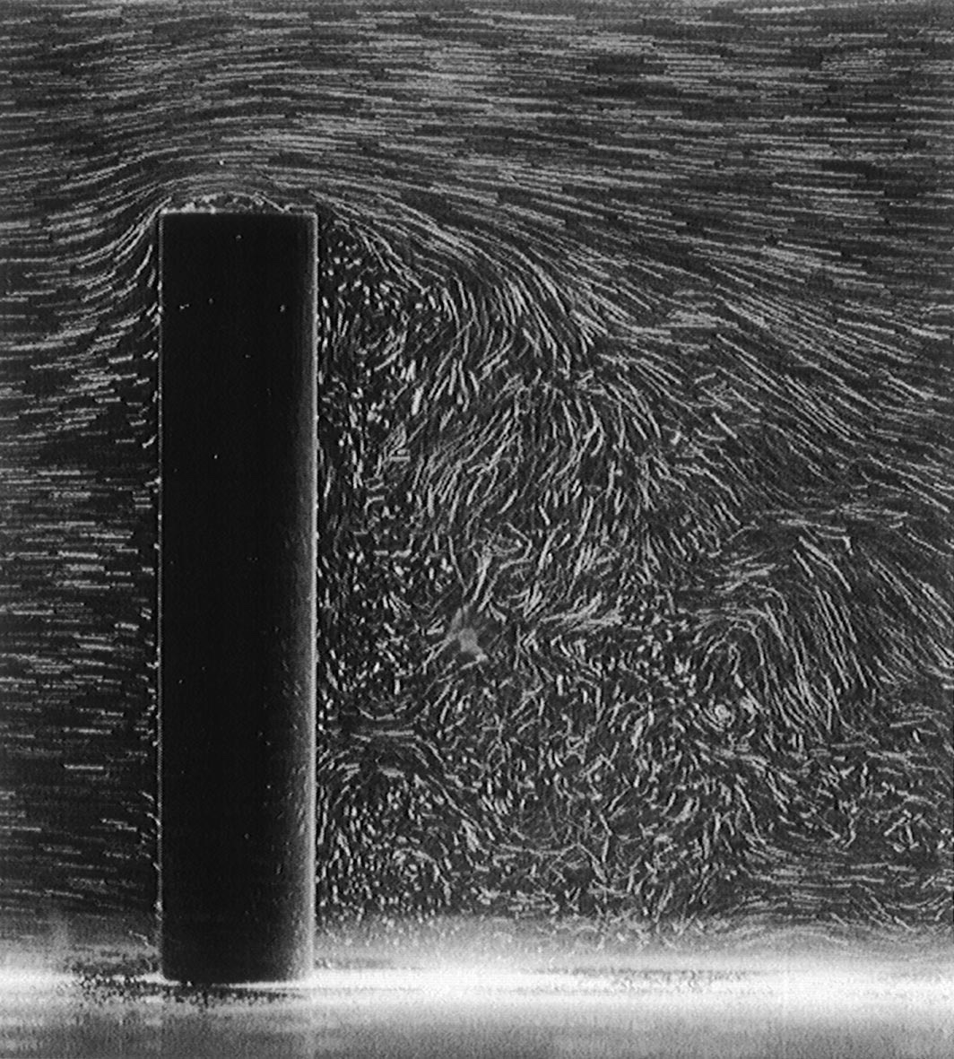
Hastighetsfeltet er hastigheten til fluidet i hver punkt i strømningen
Sporlinjer
Eks. Brukes til å bestemme om
en strømning er turbulent
Credit: Creative Commons
Hastighetsfelt V(r,t)
Hastighetsfeltet kan bestemmes ved å måle forflytningen av små partikler i strømningen
r = <x,y,z>
Credit: Creative Commons
Flow visualization video
Bilder fra Creative Commons
Sporlinjer = streaklines (eng.)

Slide 10
Felles: Hva vil det si at noe er strømlinjeformet?
Sporlinjer
Eks. Brukes til å bestemme om
en strømning er turbulent
Credit: Creative Commons
Hastighetsfelt V(r,t)
Hastighetsfeltet kan bestemmes ved å måle forflytningen av små partikler i strømningen
r = <x,y,z>
Credit: Creative Commons
Flow visualization video
Bilder fra Creative Commons
Sporlinjer = streaklines (eng.)

Slide 11
Strømlinjer er linjer som er tangent til hastighetsvektorene
Sporlinjer
Eks. Brukes til å bestemme om
en strømning er turbulent
Credit: Creative Commons
Strømlinjer
Strømlinjene kan regnes ut fra hastighetsfeltet
Credit: Creative Commons
Flow visualization video
Bilder fra Creative Commons
Sporlinjer = streaklines (eng.)

Slide 12
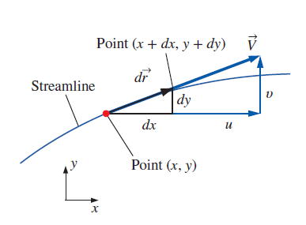
Strømlinjer er linjer som er tangent til hastighetsvektorene
Strømlinjer er et matematisk konsept: Vi kan regne ut strøm-
linjene fra hastighetsfeltet ved potensialteori (ikke pensum)
Strømlinjer
Strømlinjene kan regnes ut fra hastighetsfeltet
Credit: Creative Commons
Flow visualization video
Bilder fra Creative Commons
Sporlinjer = streaklines (eng.)

Slide 13
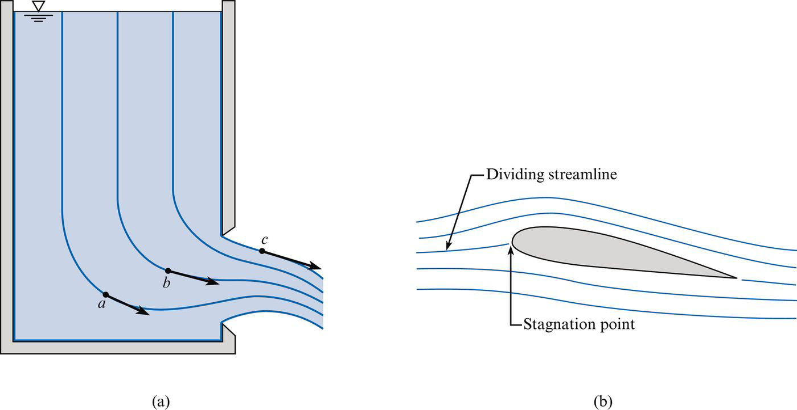
Individuell: Hvis vi har strømlinjene kan vi finne strømninghastigheten gjennom tverrsnitt a og b.
Hvordan?
a
b
a
b
Strømlinjer
Strømningsraten gjennom tverrsnitt a er lik strømningsraten gjennom tverrsnitt b
Credit: Creative Commons
Flow visualization video
Bilder fra Creative Commons
Sporlinjer = streaklines (eng.)

Slide 14
Svar: Avstanden mellom strømlinjer brukes for å finne strømninghastighet. Liten avstand betyr stor hastighet.
a
b
a
b
Hver strømlinje representerer en gitt volumstrøm, for eksempel
1 m³/s. Siden like mange strømlinjer passerer gjennom a som gjennom b (massen er bevart)
må hastigheten gjennom b være høyere enn gjennom a.
Dette er ekvivalent med å si at siden like mye væske strømmer gjennom tverrsnitt a som gjennom
b må hastigheten i b være høyere enn i a.
Strømlinjer
Strømningsraten gjennom tverrsnitt a er lik strømningsraten gjennom tverrsnitt b
Credit: Creative Commons
Flow visualization video
Bilder fra Creative Commons
Sporlinjer = streaklines (eng.)

Slide 15
Siste konsept: Partikkelbaner beskriver hastigheten til en fluidpartikkel som følger strømningen
Partikkelbaner
Beskriver hastigheten til en partikkel som følger strømningen
Credit: Creative Commons
Strømlinjer
Strømlinjene kan regnes ut fra hastighetsfeltet
Credit: Creative Commons
Flow visualization video
Bilder fra Creative Commons
Partikkelbaner = pathlines (eng.). Sporlinjer = streaklines (eng.)

Slide 16
Oppsummert: Partikkelbaner, strømlinjer og sporlinjer
hastighets-
vektor
Partikkelbaner
Beskriver hastighetsendingen til en partikkel som følger strømningen
Credit: Creative Commons
Flow visualization video
Bilder fra Creative Commons
Partikkelbaner = pathlines (eng.). Sporlinjer = streaklines (eng.)
Partikkelbaner
Beskriver hastighetsendingen til en partikkel som følger strømningen
Credit: Creative Commons

Slide 17
Fortsatt nysgjerrig:
Se video fra 50-tallet!
hastighets-
vektor
Partikkelbaner
Beskriver hastighetsendingen til en partikkel som følger strømningen
Credit: Creative Commons
Flow visualization video
Bilder fra Creative Commons
Flow visualization video
Partikkelbaner
Beskriver hastighetsendingen til en partikkel som følger strømningen
Credit: Creative Commons

Slide 18
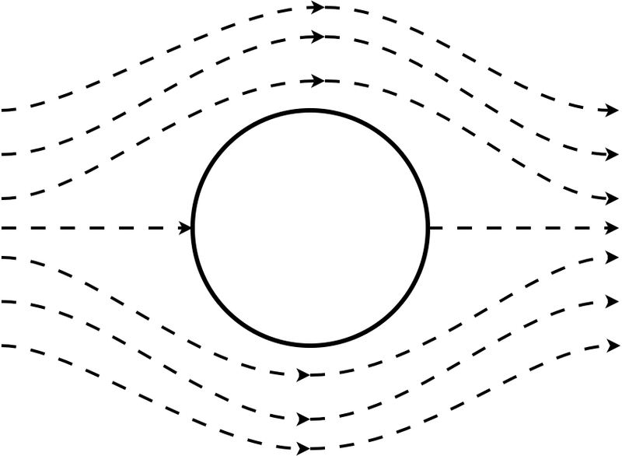
Vi vet strømlinjene for en stasjonær
(tidsuavhengig) strømning rundt en sylinder
Vi har funnet strømlinjene fra et målt hastighetsfelt
Credit: Creative Commons
Flow visualization video
Bilder fra Creative Commons
Partikkelbaner
Beskriver hastighetsendingen til en partikkel som følger strømningen
Credit: Creative Commons

Slide 19
Individuell: Vi injiserer konditorfarge (grønne piler).
Tegn hvordan sporlinjene vil se ut
Vi injiserer konditorfarge her
Flow visualization video
Bilder fra Creative Commons
Partikkelbaner = pathlines (eng.). Sporlinjer = streaklines (eng.)
Partikkelbaner
Beskriver hastighetsendingen til en partikkel som følger strømningen
Credit: Creative Commons

Slide 20
For en stasjonær tidsuavhengig strømning er sporlinjer, partikkelbaner og strømlinjer de samme.
Vi injiserer konditorfarge her
Flow visualization video
Bilder fra Creative Commons
Partikkelbaner = pathlines (eng.). Sporlinjer = streaklines (eng.)
Partikkelbaner
Beskriver hastighetsendingen til en partikkel som følger strømningen
Credit: Creative Commons

Slide 21
Hastigheten v(r_{i},t) gir hastigheten til strømningsfeltet i posisjon r_{i}=<x_{i},y_{i},z_{i}> og ved tid t.
y
r_{i}
x
Flow visualization video
Hastigheten V_{i}(r_{i},t)
r_{i} = <x_{i},y_{i},z_{i}> (her 2D: r_{i} = <x_{i},y_{i}>)
Bilder fra Creative Commons
Partikkelbaner
Beskriver hastighetsendingen til en partikkel som følger strømningen
Credit: Creative Commons

Slide 22
Hastighetsfeltet v(r,t) gir hastigheten til strømningsfeltet i posisjon r=<x,y,z> og ved tid t.
y
r_{i}
x
Flow visualization video
Hastighetsfeltet V(r,t) = <u,v,w> = u(r,t)i + v(r,t)j + w(r,t)k
r = <x,y,z> (her 2D: r = <x,y>, V=<u,v>)
Bilder fra Creative Commons
Partikkelbaner
Beskriver hastighetsendingen til en partikkel som følger strømningen
Credit: Creative Commons

Slide 23
Partikkelbane: Hastigheten v_{A}(t) til en fluidpartikkel
A i punktet r_{A}(t) er gikk av endringen av r_{A}(t) per tid.
A
s
v_{A}(t)
r_{A}(t)
y
x
Flow visualization video
Hastighetsfeltet V(r,t) = <u,v,w> = u(r,t)i + v(r,t)j + w(r,t)k
r = <x,y,z> (her 2D: r = <x,y>, V=<u,v>)
Hastighetsvektoren til fluidpartikkel A i
hastighetsfeltet V(r,t) langs strømlinje s er v_{A}(t)
Bilder fra Creative Commons
Partikkelbaner
Beskriver hastighetsendingen til en partikkel som følger strømningen
Credit: Creative Commons

Slide 24
Hastighetsfeltet v(r,t) beskriver strømningen sett utenfra (Eulersk), mens hastighetsvektoren v_{A}(t) beskriver strømningen sett fra en fluidpartikkel
(«innenfra», Lagrangesk)
A
s
v_{A}(t)
r_{A}(t)
y
x
Flow visualization video
Hastighetsfeltet V(r,t) = <u,v,w> = u(r,t)i + v(r,t)j + w(r,t)k
r = <x,y,z> (her 2D: r = <x,y>, V=<u,v>)
Hastighetsvektoren til fluidpartikkel A i
hastighetsfeltet V(r,t) langs strømlinje s er v_{A}(t)
Bilder fra Creative Commons
Partikkelbaner
Beskriver hastighetsendingen til en partikkel som følger strømningen
Credit: Creative Commons

Slide 25
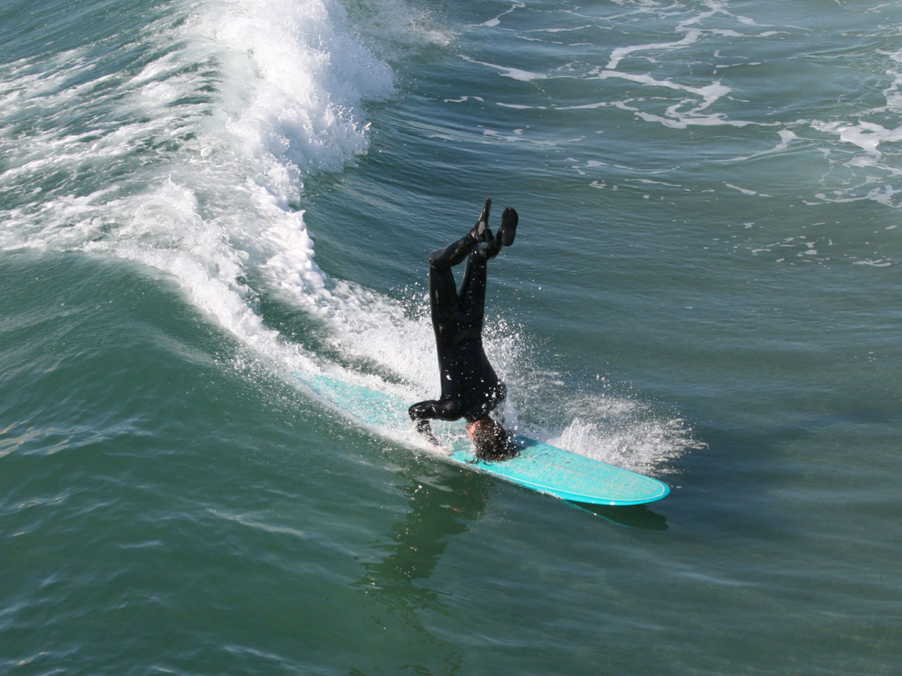

Hastighetsfeltet v(r,t) beskriver strømningen sett utenfra (Eulersk), mens hastighetsvektoren v_{A}(t) beskriver strømningen sett fra en fluidpartikkel
(«innenfra», Lagrangesk)
Euler sitter og ser på Lagrange (A)
A (Lagrange)
v_{A}(t)
Flow visualization video
Euler opplever hastighetsfeltet V(r,t)
Hastighetsvektoren til surfepartikkel A i
hastighetsfeltet V(r,t) langs strømlinje s er v_{A}(t)
Bilder fra Creative Commons
Partikkelbaner
Beskriver hastighetsendingen til en partikkel som følger strømningen
Credit: Creative Commons
s
r_{A}(t)
y
x

Slide 26
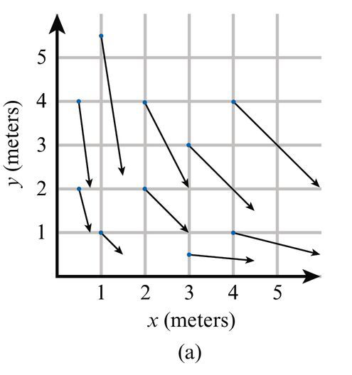

Individuell: Regn ut hastighetsvektoren i punktet (2,4)
Eksempel på hastighetsfelt (2D)
Merk: Ingen tidsvariabel i dette hastighetsfeltet → Stasjonær strømning
Merk: Ingen hastighet i z-retning
$$V\left(r\right)=V(x,y)=2xi−2yj \left[\frac{m}{s}\right]$$
Hastighetsfeltet V(r,t) = <u,v,w> = u(r,t)i + v(r,t)j + w(r,t)k = u(x,y,z,t)i + v(x,y,z,t)j + w(x,y,z,t)k
r = <x,y,z> (her 2D: r = <x,y>, V=<u,v>)

Slide 27
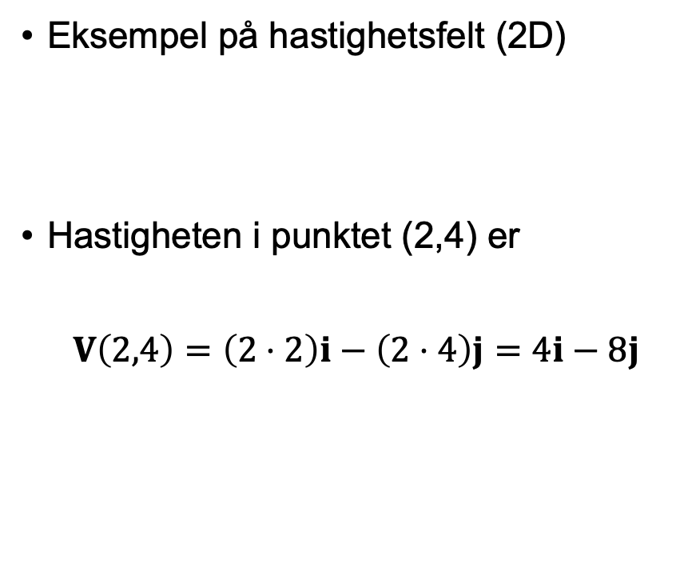

Hastighetsvektoren i punktet (2,4) er $4i−8j$ = <4,-8>
Eksempel på hastighetsfelt (2D)
Hastigheten i punktet (2,4) er
$$V\left(2,4\right)=\left(2⋅2\right)i−\left(2⋅4\right)j=4i−8j$$
$$V\left(r\right)=V(x,y)=2xi−2yj \left[\frac{m}{s}\right]$$
Hastighetsfeltet V(r,t) = <u,v,w> = u(r,t)i + v(r,t)j + w(r,t)k
r = <x,y,z> (her 2D: r = <x,y>, V=<u,v>)

Slide 28
Vi er et fluidelement A (Lagrange) som strømmer gjennom en innsnevring med en hastighet v_{A}(t). Hvilken akselerasjon opplever vi?
Hva er a_{A}(t)?
A
v_{A}(t)
Hastighetsfeltet V(r,t) = <u,v,w> = u(r,t)i + v(r,t)j + w(r,t)k
r = <x,y,z> (her 2D: r = <x,y>, V=<u,v>)

Slide 29
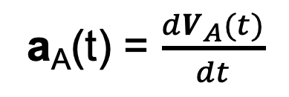
Vi er et fluidelement A (Lagrange) som strømmer gjennom en innsnevring med en hastighet v_{A}(t). Hvilken akselerasjon opplever vi?
a_{A}(t) = $\frac{dV_{A}(t)}{dt}$
Se også likning 4.7 til 4.11 i EFM
A
v_{A}(t)
Hastighetsfeltet V(r,t) = <u,v,w> = u(r,t)i + v(r,t)j + w(r,t)k
r = <x,y,z> (her 2D: r = <x,y>, V=<u,v>)

Slide 30
Samarbeidsoppgave: Vi kjenner hastighetsfeltet V(x,y,z,t).
Hvordan regner vi ut akselerasjonen fluidpartiklene opplever i hver punkt <x,y,z> i strømningen?
Sett opp et uttrykk for a(x,y,z,t)
(ikke heng dere opp i stømningsfeltet t.h)
Det vil si, hva er fluidpartiklenes akselerasjon sett fra et Eulersk perspektiv (sett utenfra, som observatør)?
Vi ser hastighetsfeltet V(r,t)
utenfra fra et Euler-perspektiv
Hastighetsfeltet V(r,t) = <u,v,w> = u(r,t)i + v(r,t)j + w(r,t)k
r = <x,y,z>

Slide 31
Samarbeidsoppgave: Vi kjenner hastighetsfeltet V(x,y,z,t).
Hvordan regner vi ut akselerasjonen fluidpartiklene opplever i hver punkt <x,y,z> i strømningen?
Vi ser hastighetsfeltet V(r,t)
utenfra fra et Euler-perspektiv
Løsning:
$a \left(x,y,z,t\right)=\frac{dV(x,y,z,t)}{dt}=\frac{∂V}{∂t}+\frac{∂V}{∂x}\frac{dx}{dt}i+\frac{∂V}{∂y}\frac{dy}{dt}j+$ $\frac{∂V}{∂z}\frac{dz}{dt}i$
Fluidpartiklenes akselerasjon sett fra et Eulersk perspektiv (sett utenfra, som observatør)
endringen av V per tid partiklene opplever
$a \left(x,y,z,t\right)=\frac{dV(x,y,z,t)}{dt}=\frac{∂V}{∂t}+\frac{∂V}{∂x}ui+\frac{∂V}{∂y}vj+$ $\frac{∂V}{∂z}wi$
Lokal akselerasjon på
hvert sted i strømningen
(=0 ved stasjonær strømning)
Konvektiv akselerasjon
(akselerasjonen en fluidpartikkel opplever på grunn av
romlige hastighetsendringer, for eksempel på grunn av en
innsnevring som fører til at hastigheten øker)
Hastighetsfeltet V(r,t) = <u,v,w> = u(r,t)i + v(r,t)j + w(r,t)k
r = <x,y,z>

Slide 32
Samarbeidsoppgave: Vi kjenner hastighetsfeltet V(x,y,z,t).
Hvordan regner vi ut akselerasjonen fluidpartiklene opplever i hver punkt <x,y,z> i strømningen?
Vi ser hastighetsfeltet V(r,t)
utenfra fra et Euler-perspektiv
Løsning:
$a \left(x,y,z,t\right)=\frac{dV(x,y,z,t)}{dt}=\frac{∂V}{∂t}+\frac{∂V}{∂x}\frac{dx}{dt}i+\frac{∂V}{∂y}\frac{dy}{dt}j+$ $\frac{∂V}{∂z}\frac{dz}{dt}i$
Fluidpartiklenes akselerasjon sett fra et Eulersk perspektiv (sett utenfra, som observatør)
endringen av V per tid partiklene opplever
Kap. 2 i Mek3230 kompendium.pdf under Støttelitteratur i Canvas gir en fin forklaring
$a \left(x,y,z,t\right)=\frac{dV(x,y,z,t)}{dt}=\frac{∂V}{∂t}+\frac{∂V}{∂x}ui+\frac{∂V}{∂y}vj+$ $\frac{∂V}{∂z}wi$
Lokal akselerasjon på
hvert sted i strømningen
(=0 ved stasjonær strømning)
Konvektiv akselerasjon
(akselerasjonen en fluidpartikkel opplever på grunn av
romlige hastighetsendringer, for eksempel på grunn av en
innsnevring som fører til at hastigheten øker)
Hastighetsfeltet V(r,t) = <u,v,w> = u(r,t)i + v(r,t)j + w(r,t)k
r = <x,y,z>

Slide 33


Merk at vi ikke gikk over turbulent vs. laminær strømning, uniform vs. ikke-uniform strømning (EFM 4.3) og
Eulerlikningen (EFM 4.5) i forelesning
Dere kan lære dere dette ved å lese i boken og ved å se videoene under.

Slide 34

Merk at vi ikke gikk over turbulent vs. laminær strømning, uniform vs. ikke-uniform strømning (EFM 4.3) og
Eulerlikningen (EFM 4.5) i forelesning
Dere kan lære dere dette ved å lese i boken og ved å se videoen under.

